Slide 1
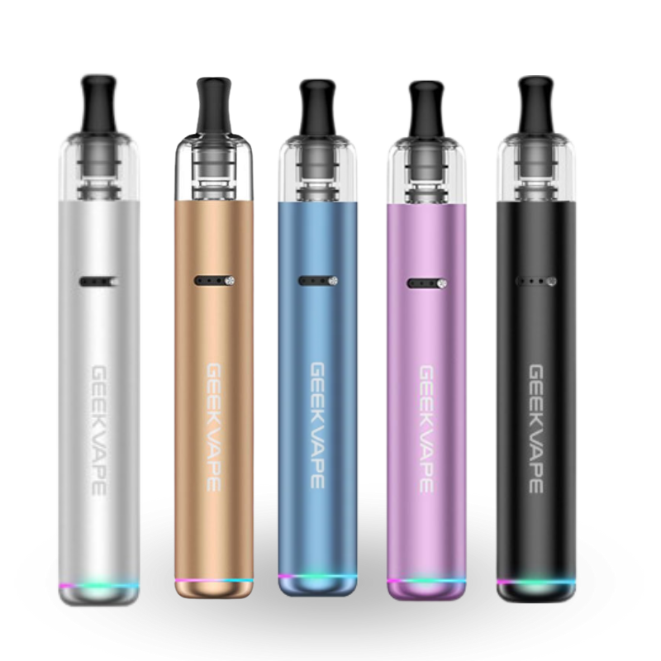
Wenax S3 Evo – Geekvape
Caractéristiques générales :
Dimensions : 19mm x 123,8mm de hauteur
Autonomie : 1100mAh
Puissance : 5W à 18W
Airlflow : oui
Type de charge : UBS-C
Cartouches : S Pod – 2ml avec résistances : 0,8 et 1,2 Ohm
Sélection de puissance : trois niveaux indiqués par 3 couleurs différentes: Rouge=low, Bleu=médium et Vert= High.
Mode boost = presse le bouton pour une puissance maximale
Sécurité et protection : protection contre les surchauffes et les courts-circuits (Led rouge clignote 8 fois, puis arrêt)
Compatibilité : Geekvape S Pod uniquement

Slide 2
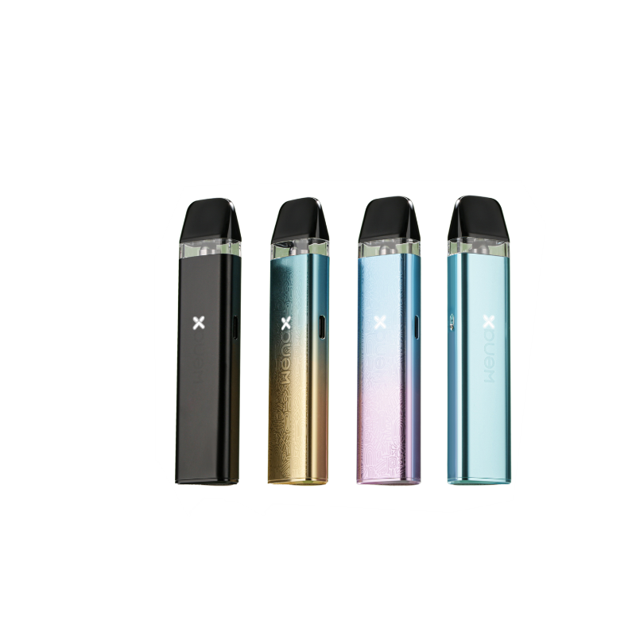
Kit Wenax Q MINI- GEEKVAPE
Type de fumeur : petit Fumeur, 10 cigarettes/jours environs.
Autonomie : 1000mAh
Type de résistances : Cartouche rechargeable avec résistance intégrée (à changer toutes les 15j à 3 semaines environs). Choix possible ( 0,6 ou 1,2ohm)
Capacité réservoir : 2ML
Fournis avec : 1 câble USB-C et 1 notice d’utilisation
Batterie : 8w à 25W
Temps de charges : 45 a 60 minutes environs ATTENTION prise secteur recommandé 1A
Caractéristiques :
- Inhalation : Inhalation direct (DL) Cartouche 0,6 ohm mesh et en indirect avec la cartouche 1,20 ohm mesh
- Remplissage par le haut

Slide 3
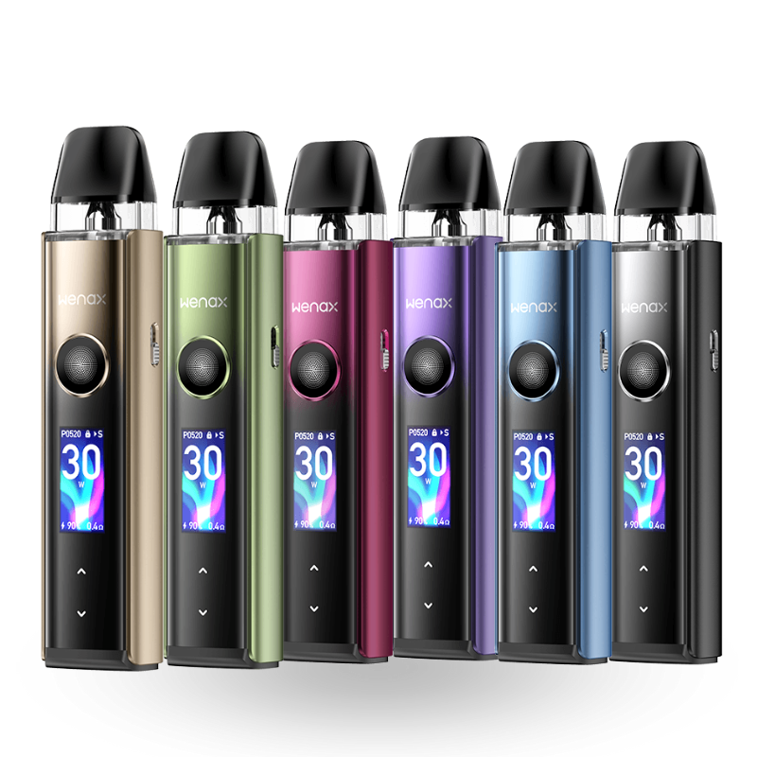
Kit Wenax Q Pro- GEEKVAPE
Caractéristiques générales :
Dimensions : 119,5 x 26 x 18 mm
Poids : 64g
Batterie : 1200mAh
Puissance : 30W MAX
Modes de vape : Smart – Power – Eco et airflow réglable
Type de charge : USB-C 5V/2A
Écran : 0,96 pouces Smart Screen
Cartouches : Wenax Q (2ml) remplissage par le haut
Résistances: 0,4-0,6-0,8-1,2 Ohm ( dans le kit : 0,6 et 0,8Ohm)
Sécurité et protection : Fond anti-chute en silicone
Compatibilité : Q series Geekvape

Slide 4
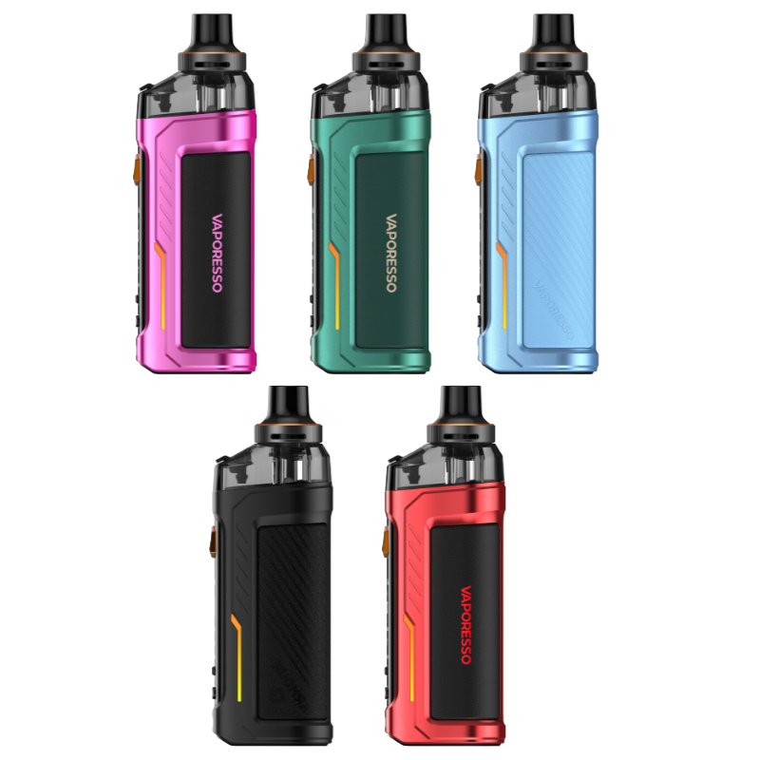
Armour G – VAPORESSO
Caractéristiques générales :
Dimensions : 113 x 38 x 28mm
Poids : 140g
Autonomie : 3000mAh
Puissance : 5W à 80W
Modes de vape : Neo pulse Mode – Eco Mode – Smart Mode
Type de charge : UBS-C
Cartouches : Armour G series, remplissage par le haut avec résistances GTX (5ml)
Types de résistances : GTX Mesh : 0,2 et 0,4 Ohm incluses
Tirage = tirage MTL ou DTL avec airflow réglable
Sécurité et protection : chipset AXON avec protections intégrées
Compatibilité : résistances GTX (gamme complète)

Slide 5
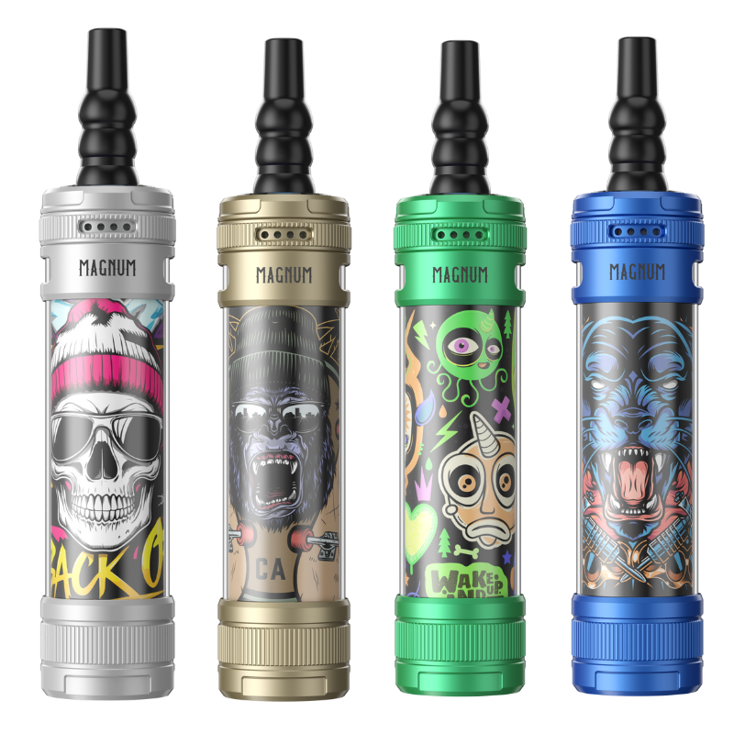
E-Chicha MAGNUM – ASPIRE
Caractéristiques générales :
Dimensions : 148,5 x 34 x 34,6mm
Poids : 157g
Tension de sortie : 3,15 V constante
Puissance : 5W à 80W
Types de vape : DTL, activation automatique à l’inhalation
Type de charge : USB-C 2A
Cartouches : cartouche magnum aspire de 6ml ou 2ml, remplissage latéral, connexion magnétique
Types de résistances : Coils mesh scellés non remplaçables ( 0,25 ou 0,4Ohm)
Indicateur batterie = lumière LED ambient / RG B indiquant le niveau de batterie
Sécurité et protection : chipset ASPIRE ASP (sécurité intégrée contre court-circuit, surchauffe etc…)
Compatibilité : uniquement cartouches / résistances série Magnum

Slide 6
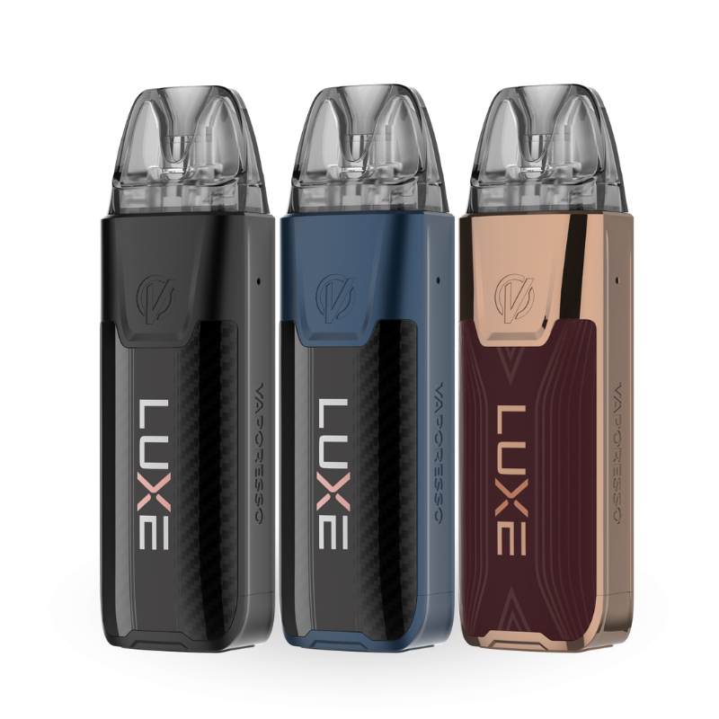
Luxe XR MAX 2 – VAPORESSO
Caractéristiques générales :
Dimensions : 108 x 32,1 x 26,4mm
Poids : 116g
Batterie : 3200mAh, technologie « MEGA BATT »- autonomie améliorée de 14% par rapport à la Luxe XR MAX
Puissance : 5W à 80W
Modes de vape : Pulse Mode – Eco Mode – Smart Mode
Types d’écran : écran couleur TFT de 0,96 pouces avec éclairage RGB
Type de charge : USB-C
Cartouches : cartouche « Luxe XR Pod » DTL et MTL incluses (5ml ou 2ml)
Types de résistances : GTX – 0,2 et 0,8 Ohm Mesh
Airlfow = réglage précis via curseur latéral pour faire du MTL et DTL
Sécurité et protection : chipset AXON et verrouillage physique
Compatibilité : Pods Luxe XR et résistances GTX

Slide 7
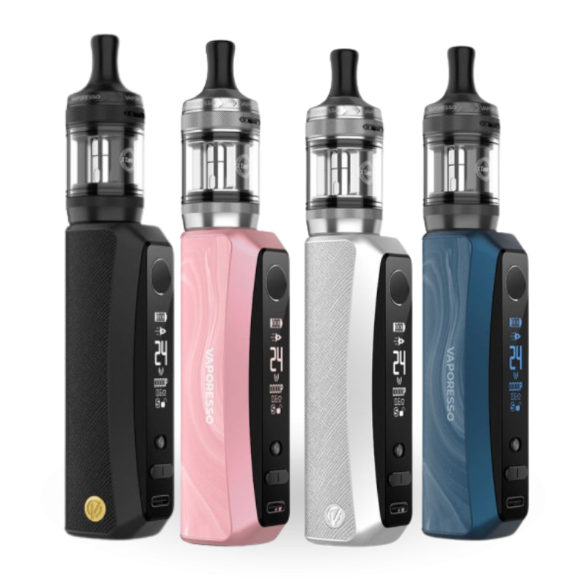
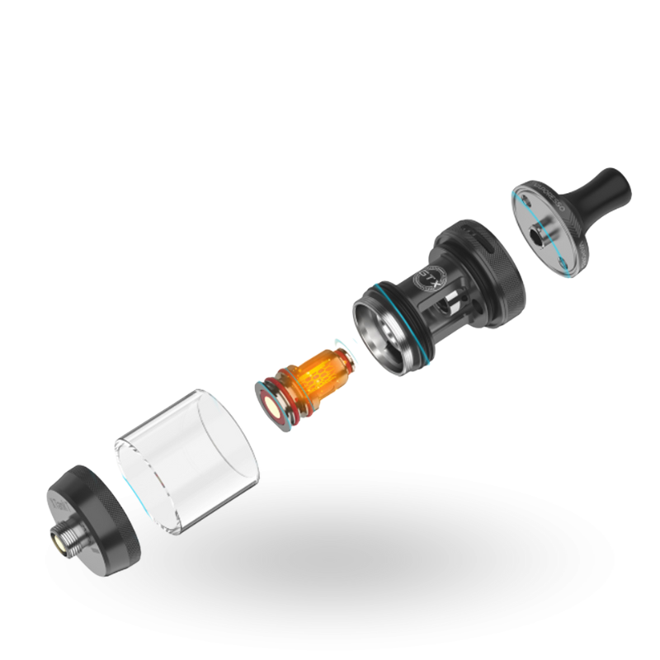
GTX One Pro– VAPORESSO
Caractéristiques générales :
Dimensions : 137 x 23 x 30mm
Poids : 140g
Batterie : 3000mAh, autonomie jusqu’à 3 jours
Puissance : 5W à 40W
Modes de vape : Pulse Mode – Eco Mode – Smart Mode
Types d’écran : écran OLED de 0,87 pouces avec affichage élargi
Type de charge : USB-C
Cartouches : Clearomiseur XTankT ( 3ml e 2ml)
Types de résistances : Gamme GTX – 0,4 et 1,2 Ohm Mesh incluses
Airlfow = réglable depuis le haut (top-airflow), conçu anti-fuite (SSS Leak-Resistant)
Sécurité et protection : chipset AXON intégré
Compatibilité : résistances GTX et pods XtankT

Slide 8
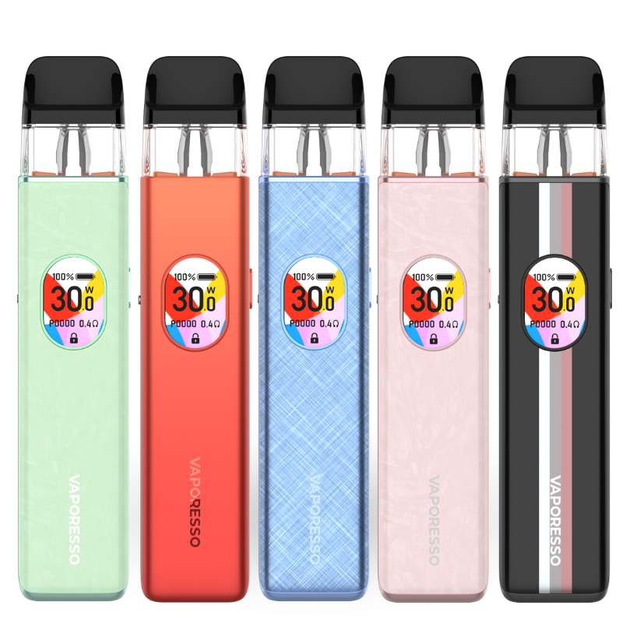
XROS 5 – VAPORESSO
Caractéristiques générales :
Dimensions : 120x 24,5 x 14,5mm
Poids : 74g
Batterie : 1500mAh
Puissance : 30W
Modes de vape : Eco / Normal / Power
Types d’écran : écran TFT de 0,88 pouces, avec affichages de thèmes
Personnalisables, niveau de batterie, résistance, compteur de bouffées…
Type de charge : USB-C 3A
Cartouches : XROS Séries (3ml et 2ml)
Types de résistances : gamme XROS de 0,4 à 1,2 Ohm- incluses dans la boîte : 0,6 et 08 Ohm Mesh
Technologie : COREX 3.0
Compatibilité : tous les pods XROS – même les anciens

Slide 9
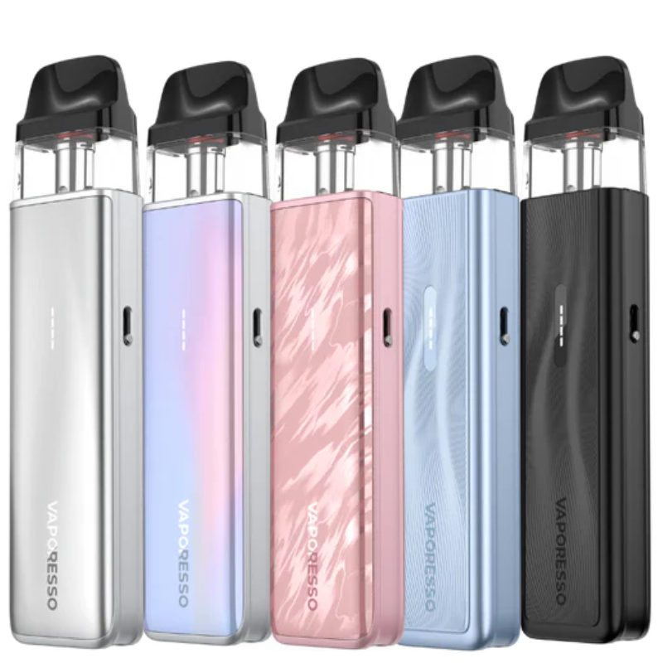
XROS 5 MINI – VAPORESSO
Caractéristiques générales :
Dimensions : 110,5 x 24,2 x 14,1mm
Poids : 65,2g (aluminium) et 50,2g (zinc-alliage)
Batterie : 1500mAh
Puissance : 30W MAX
Modes de vape : activation au tirage uniquement , sans bouton. Détection de la résistance intelligente (Smart Power)
Types d’écran : écran OLED de 0,87 pouces avec affichage élargi
Type de charge : USB-C 2A
Cartouches : XROS Series, COREX 3.0 (0,6 et 0,8Ohm) 3ml-2ml de capacité
Types de résistances : Gamme GTX – 0,4 et 1,2 Ohm Mesh incluses
Airlfow = réglable via le curseur
Sécurité et protection : Technologie SSS Leak-Resistant anti-fuite

Slide 10
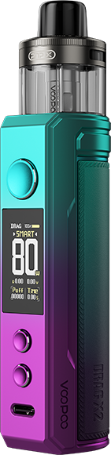
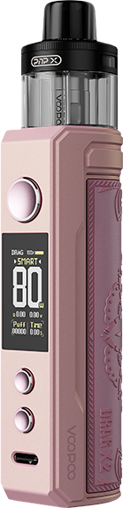
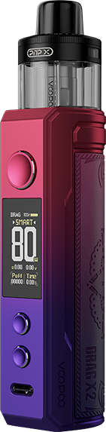
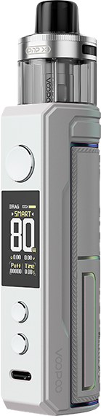
Kit DRAG X2 – VOOPOO
Caractéristiques générales :
Dimensions : 129,8 x 31,8 x 28,6mm
Poids : 249g
Batterie : accu 18650 (non inclus)
Puissance : 5 à 80W
Modes de vape : Smart – RBA – Eco
Types d’écran : écran couleu TFT de 0,96 pouces
Type de charge : USB-C
Cartouches : PNP X DTL (5ml -2ml)
Types de résistances : PNP X de 0,15 à 1 Ohm et 0,15 et 0,3 Ohm incluses dans la boîte
Airlfow = réglable en haut (top airflow)
Sécurité et protection : Puce Gene.TT 2.0
Compatibilité : toutes résistances PNP X

Slide 11
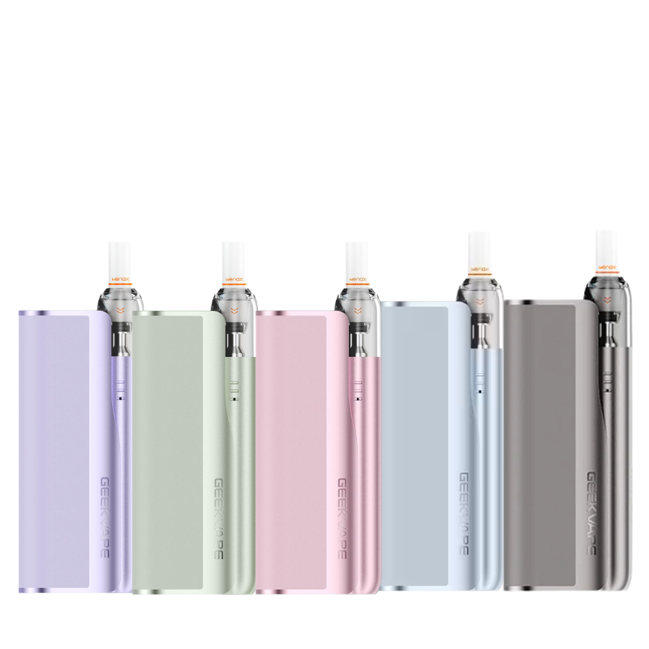
Kit WENAX M – GEEKVAPE
Caractéristiques générales : kit 2en 1 : stylo vape « Wenax M1 Mini » + batterie externe (Power Bank)
Dimensions : 93,5 x 34 x 22mm ( PowerBank) diamètre 16mm et longueur 78mm ( stylo)
Batterie : 2500mAh / Stylo vape 400mAh.
Puissance : 16W MAX
Modes de vape : activation au tirage uniquement , sans bouton.
Type de charge : USB-C 5V/2A
Cartouches : Wenax M1 (2ml) - 0,8 et 1,2 Ohm incluses
Sécurité et protection : Rétroaction haptique et indication LED pour la charge et le niveau de batterie et les erreurs
Compatibilité : Pods Wenax M1 classiques compatibles avec le stylo Wenax M1 Mini : PowerBank compatible seulement avec le M1 Mini

Slide 12
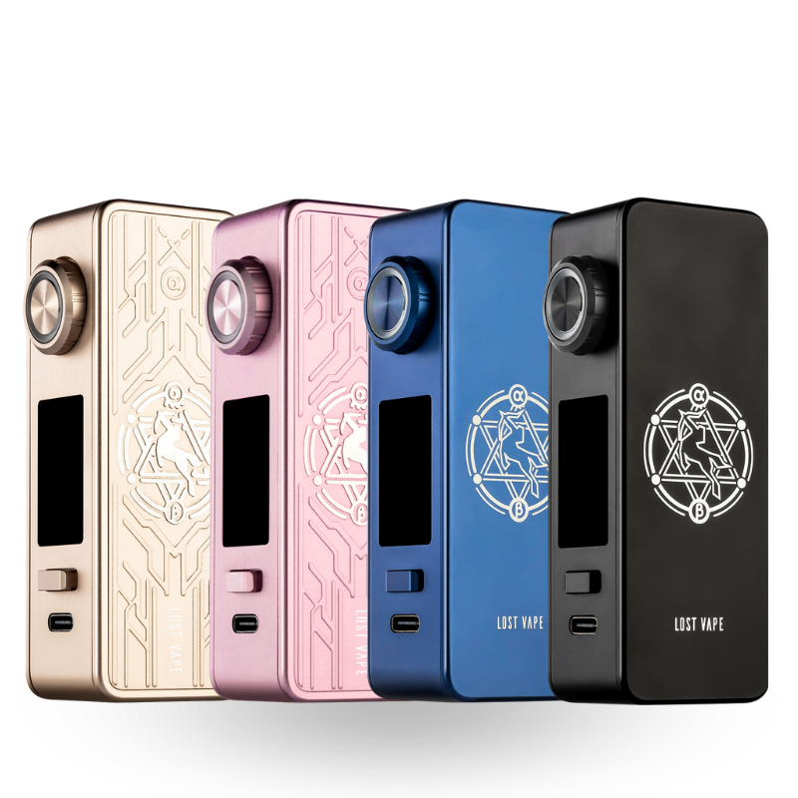
Centaurus M100 –Lost Vape
Caractéristiques générales :
Dimensions : 144,3 x 34,1 x 26mm
Batterie : Accu 18650 (non inclus) .
Puissance : 5 à 100W
Chipset de modes : chipset Quest 2.0 avec interface à molette 3 en 1 et nterrupteur coulissant marche/arrêt.
Écran et affichage : OLED/TFT de 0,96 pouces
Type de charge : USB-C 5V/2A
Cartouches : Centaurus Sub Coo Tank avec remplissage par le haut, capacité en 4ml et 5ml
Résistances : Gamme UB Max Coils dont la 03 et0,2 Ohm incluses
Sécurité et protection : court-circuit, surcharge, basse tension
Compatibilité : Connexion 510

Slide 13
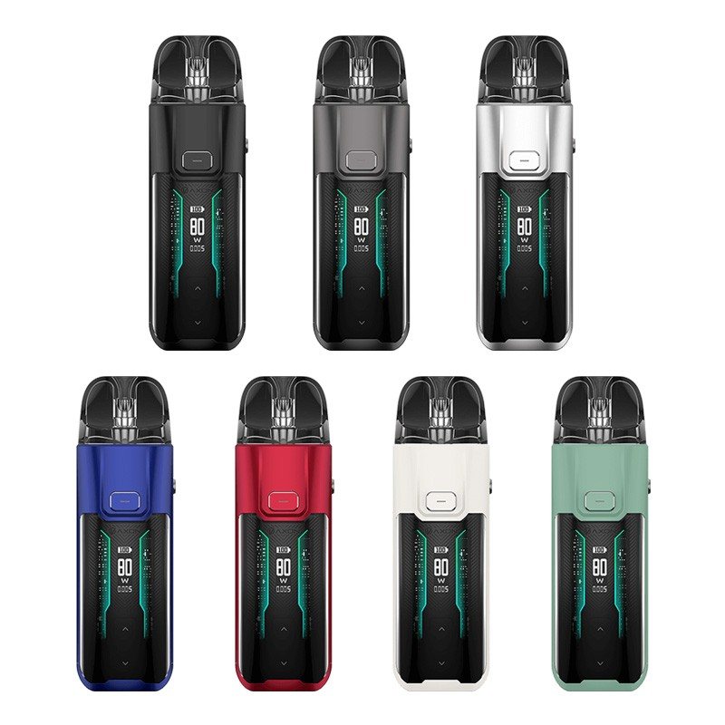
Kit Luxe XR MAX - Vaporesso
Type de fumeur : petit Fumeur, 20 cigarettes/jours environs.
Autonomie : 2800mAh
Type de résistances : Cartouche rechargeable avec résistance Interchangeable (à changer toutes les 15j à 3 semaines environs).
Capacité réservoir : Cartouche Luxe xr 5ml
Fournis avec : 1 câble USB-C et 1 notice d’utilisation
Batterie : 5w à 80W
Temps de charges : 45 a 60 minutes environs
ATTENTION prise secteur recommandé 5V/2A
Caractéristiques :
- Inhalation : Inhalation direct (DL)
- Remplissage par le bas de la cartouche

Slide 14
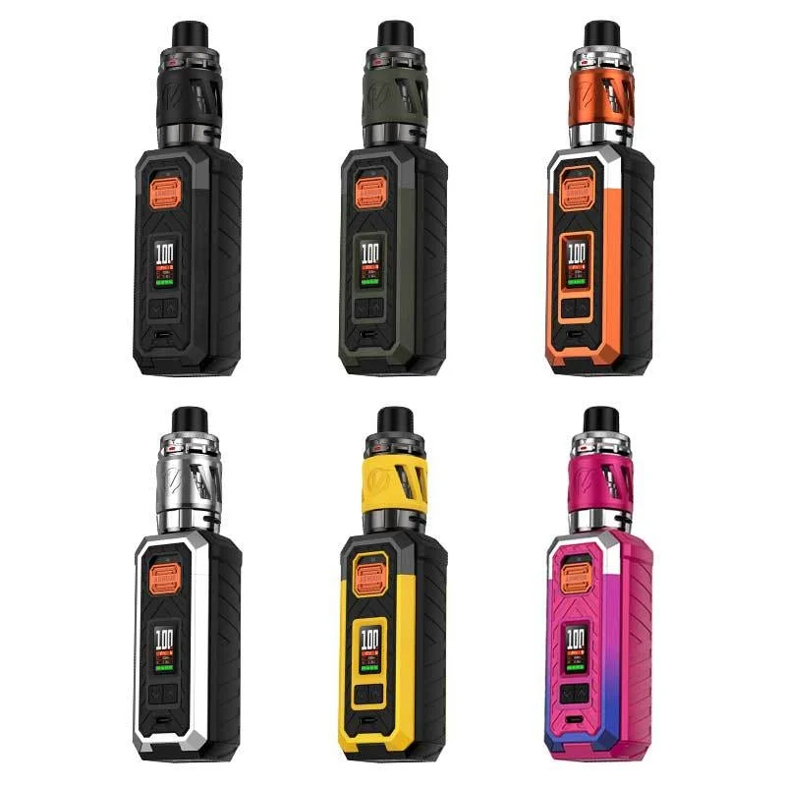
Kit ARMOUR S- Vaporesso
Type de fumeur : petit Fumeur, 20cigarettes/jours environs.
Autonomie : 3000mAh ACCU 18650/21700 (non fourni)
Type de résistances : GTI 0,15 / 0,2/0,4
Capacité réservoir : 5 ML
Fournis avec : 1 câble USB-C et 1 notice d’utilisation
Batterie : 5w à 100W
Temps de charges : 45 a 60 minutes environs
ATTENTION prise secteur recommandé 1A
Caractéristiques :
- Inhalation : Inhalation direct (DL)
- Remplissage par le haut
-Airflow par le haut

Slide 15
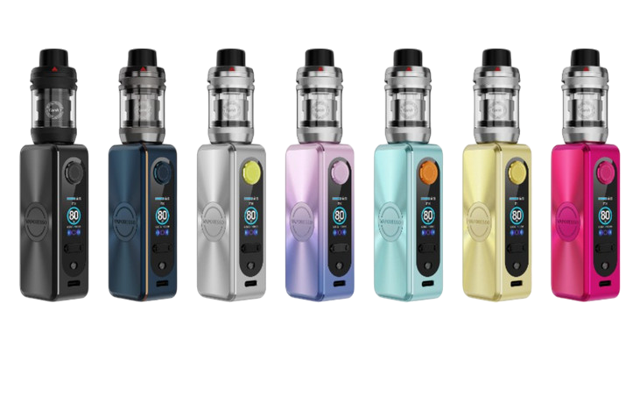
Kit GEN SE - Vaporesso
Type de fumeur : moyen/gros fumeur, 20 cigarettes/jours environs.
Autonomie : 3000mAh / ACCU 18650 (NON FOURNIS)
Type de résistances : GTI 0,2 /0,4 (à changer toutes les 15j à 3 semaines environs).
Capacité réservoir : 3 OU 6ML selon le pyrex
Fournis avec : 1 câble USB-C et 1 notice d’utilisation
Batterie : 5w à 80W
Temps de charges : 45 a 60 minutes environs
Écran LED pour un réglage parfait
ATTENTION prise secteur recommandé 5V/2A
Caractéristiques :
- Inhalation direct (DL)
Remplissage par le haut
Airflow par le haut

Slide 16
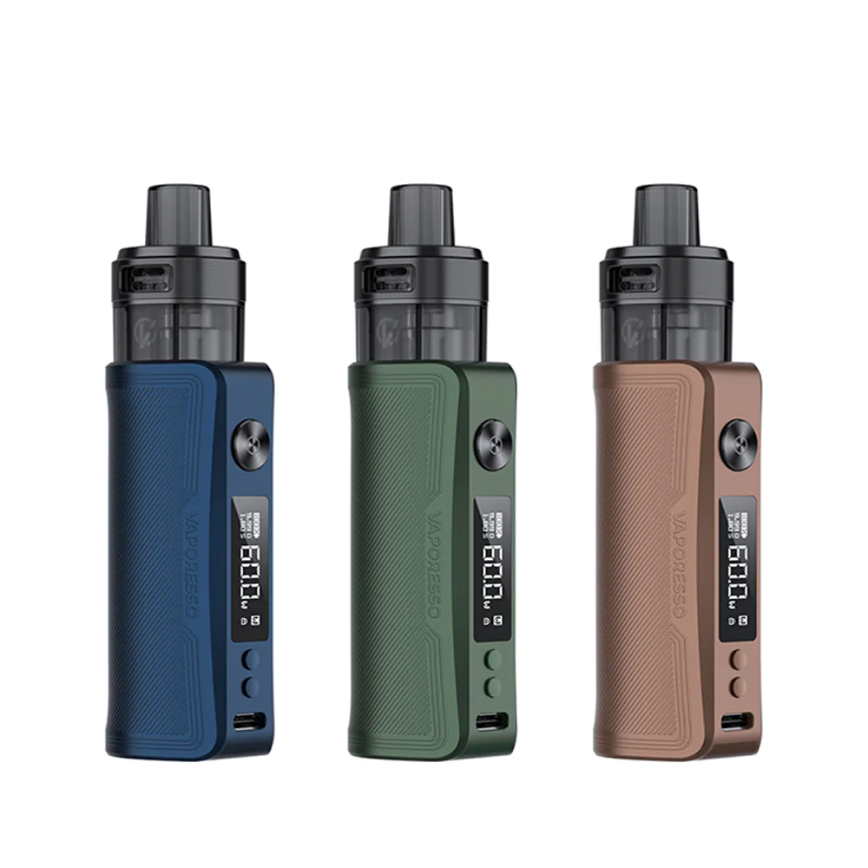
Kit PT60 - Vaporesso
Type de fumeur : moyen Fumeur, 15 cigarettes/jours environs.
Autonomie : 2500mAh
Type de résistances : Résistance GTX (a changer toutes les 15j à 3 semaines environs).
Capacité réservoir : Cartouche xTank 4,5ml
Fournis avec : 1 câble USB-C et 1 notice d’utilisation
Batterie : 5w à 60W
Temps de charges : 45 a 60 minutes environs
Caractéristiques :
- Inhalation : Inhalation direct (DL)
- AirFlow par le haut évite les fuites
- Remplissage par le haut

Slide 17
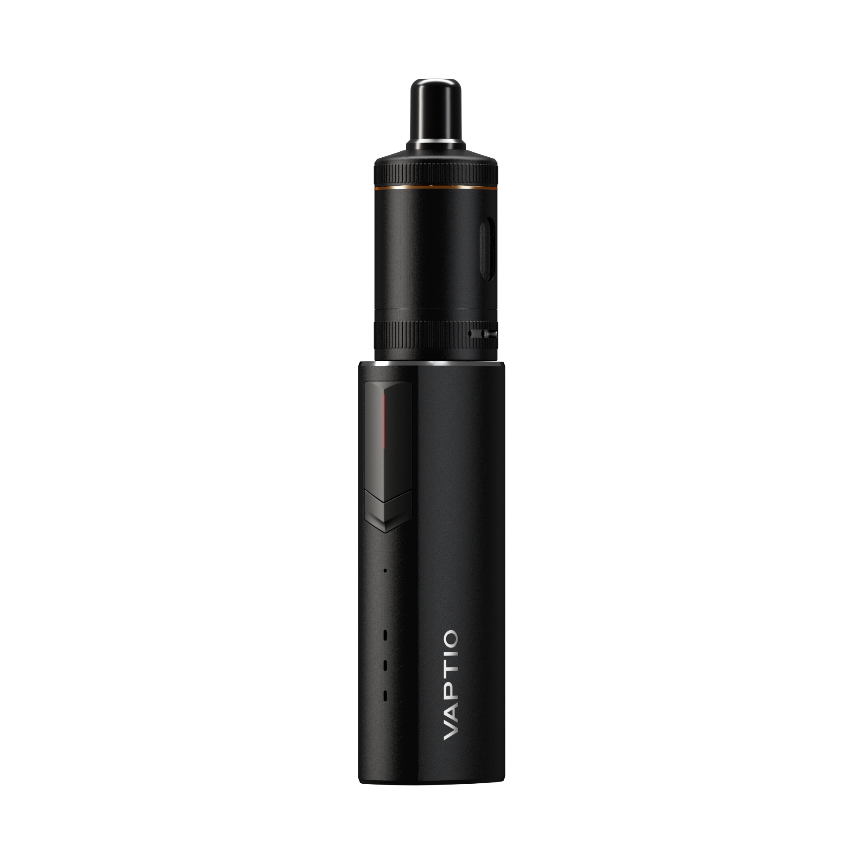
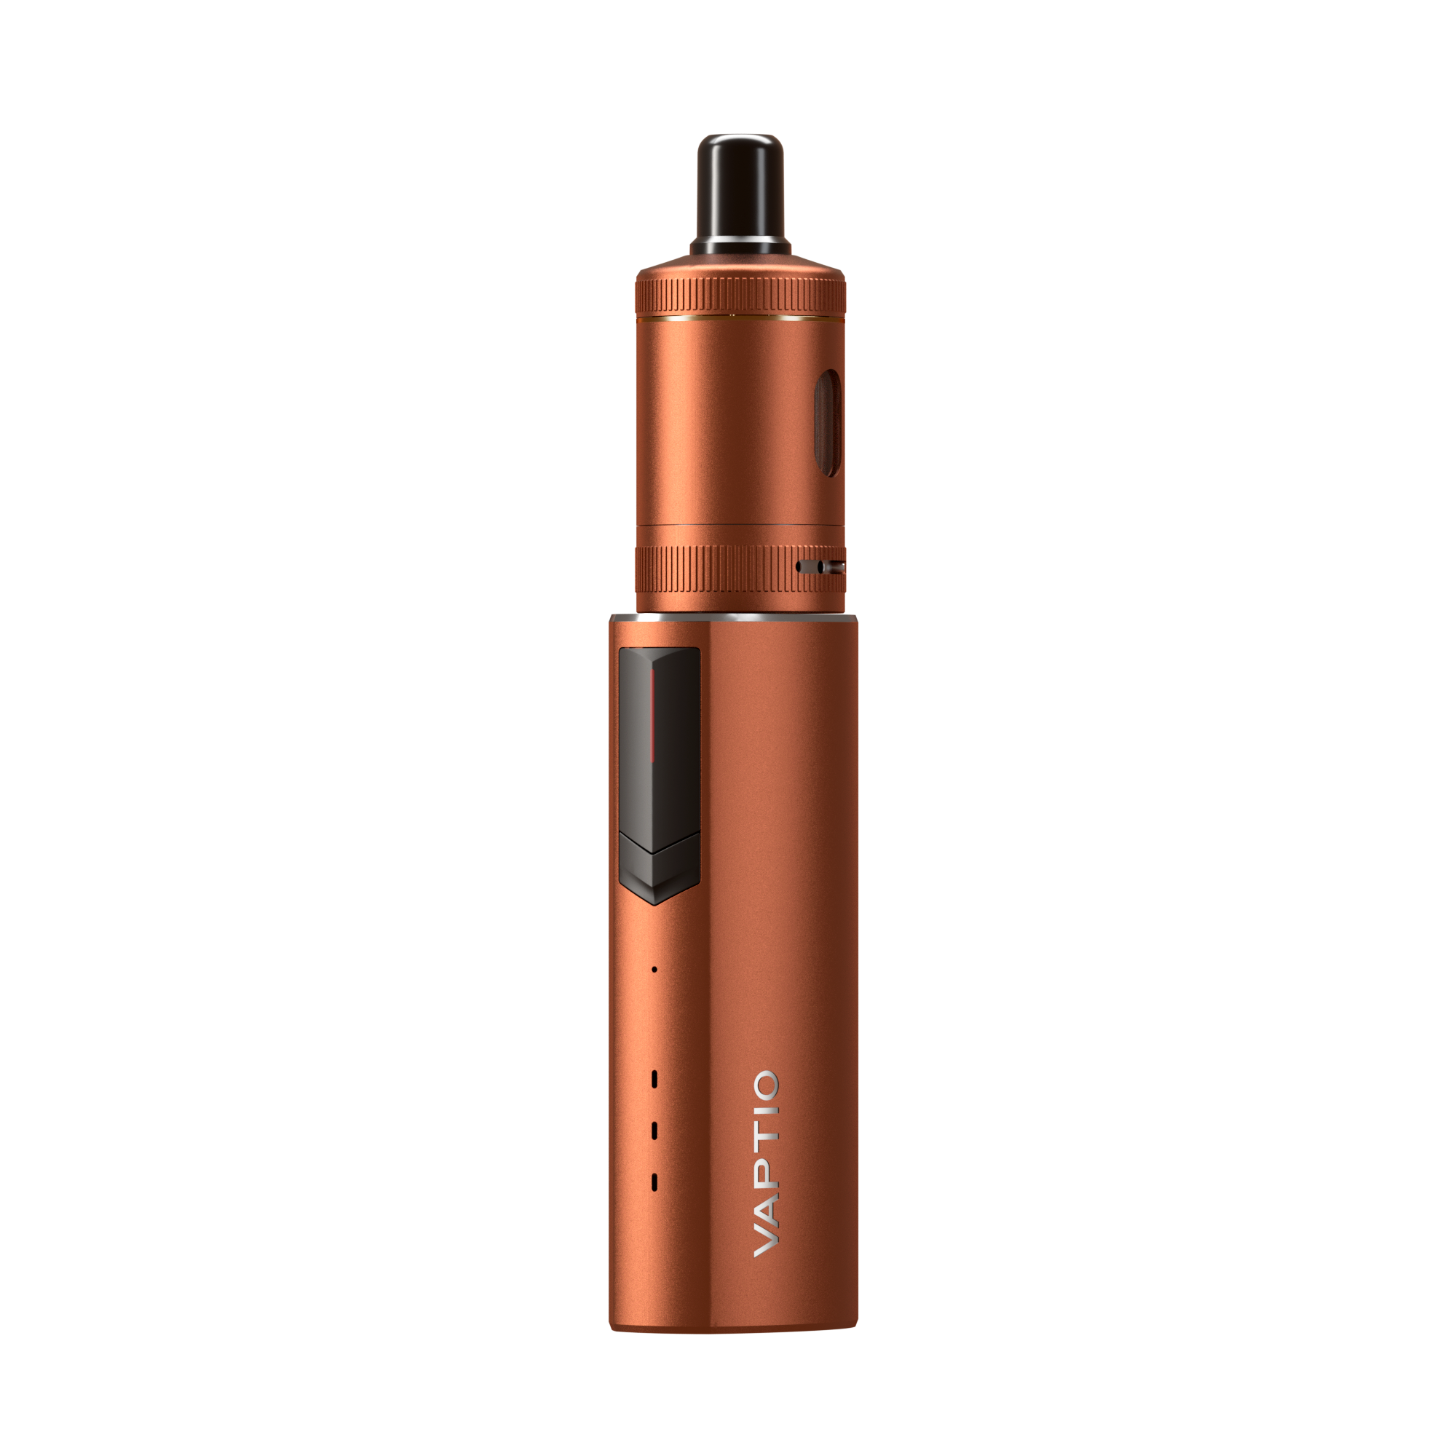
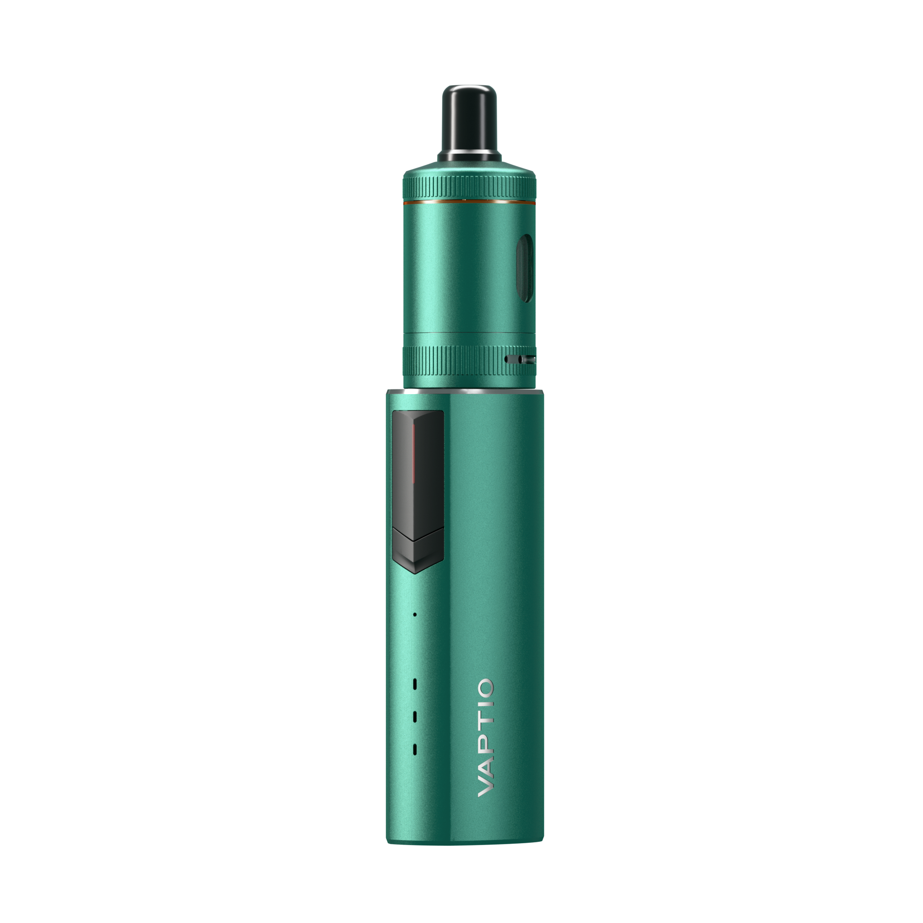
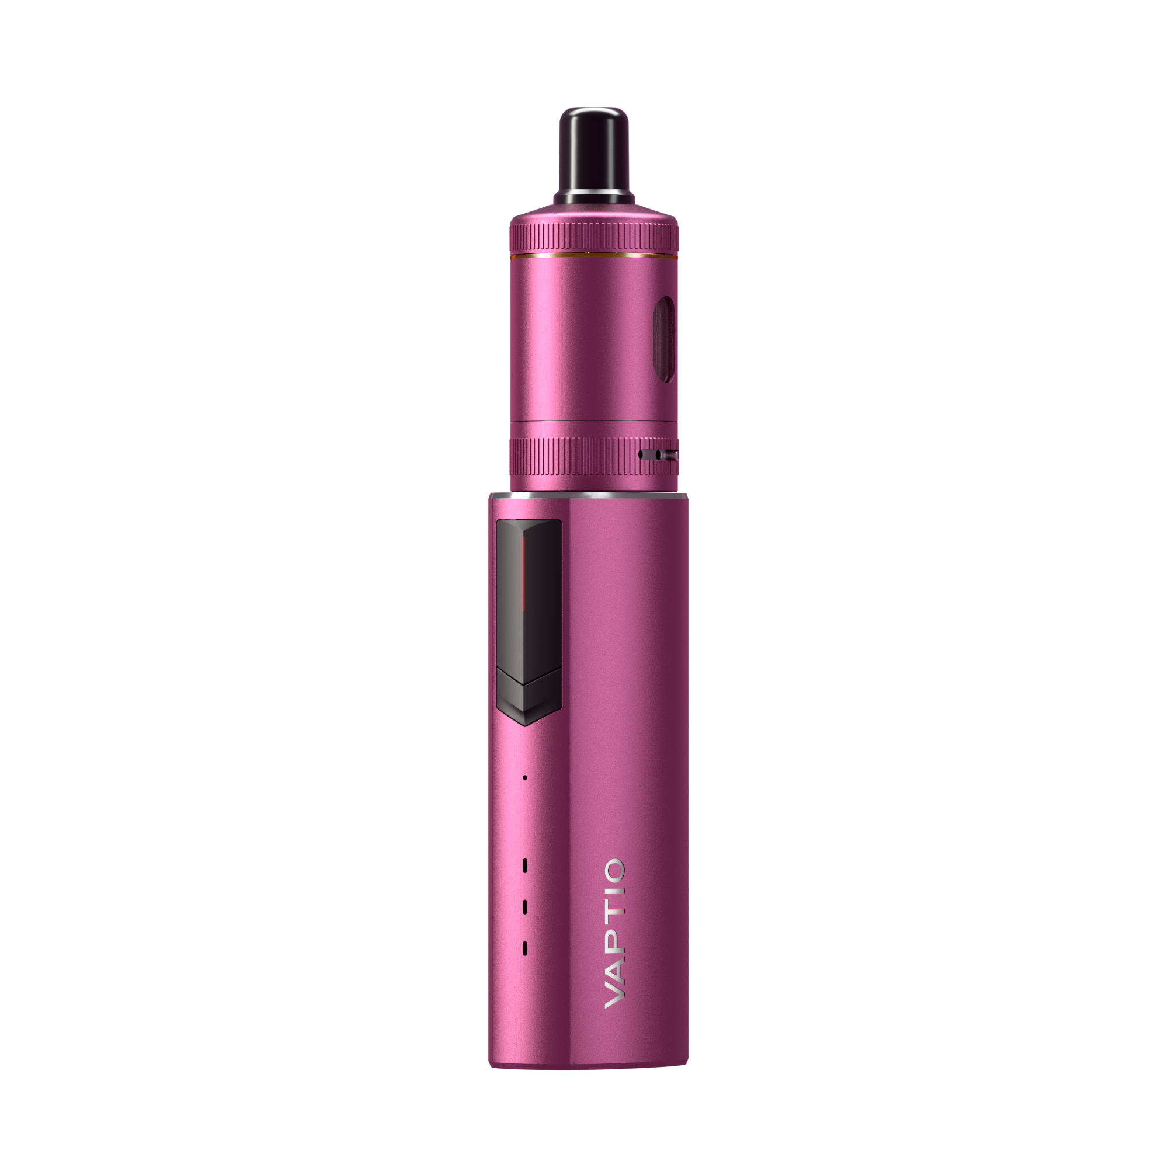
Kit Cosmo 2 PLUS - VAPTIO
Type de fumeur: modéré ; 20 cigarettes/jours
Autonomie : Batterie intégrée de 3000mAh
Type de résistances : Cosmo 2 0,7 ohm et Comso 2 C5 1,0 ohm (à changer toutes les 15j à 3 semaines environs).
Capacité réservoir : 3ml
Fournis avec : 1 lot de joints supplémentaire, 1 câble USB-C, 1 notice d’utilisation.
Temps de charge : environ 45 a 60 minutes
caractéristiques : Réglages de la Puissance sur 3 niveaux bouton en dessous de celui du bouton de tire :
Low = minimum ; Medium = Moyen et High = Fort

Slide 18
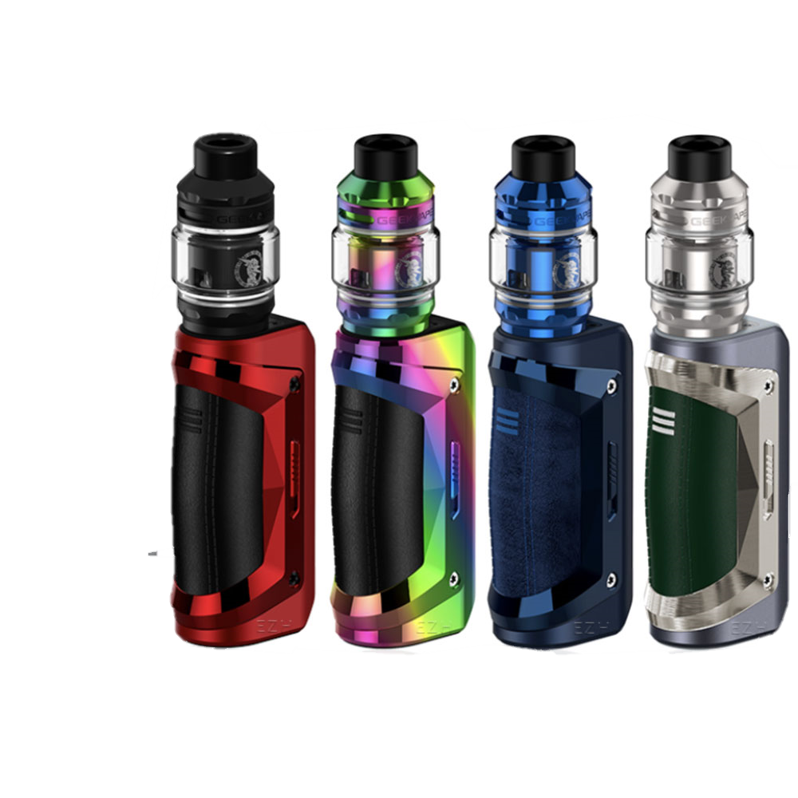
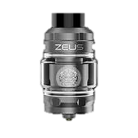
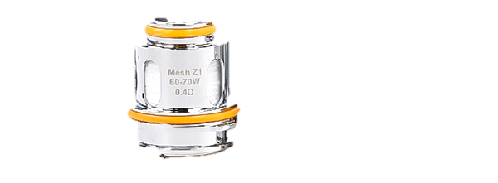
Kit AEGIS SOLO 2
Type de fumeur : Gros fumeur, 20 cigarettes/jours environs.
Autonomie : 3000 mAh ACCU 18650 non fournis
Type de résistances : Zeus 0,2 ; Zeus 0,4 ; Zeus 0,15
(a changer toutes les 15j à 3 semaines environs).
Capacité réservoir : 5 ml
Fournis avec : 1 câble USB-C et 1 notice d’utilisation
Batterie : Réglage de 5w à 100w, écran OLED,
Temps de charges : 45 a 120 minutes environs
Ideal pour vapoter du e-liquide full végétal

